Slide 1
Omavalitsuspäeva idee sünnist ning ühistegevusest uue traditsiooni loomiseni
Kollokvium “Koostöö kui arengu võti – Omavalitsuspäeva ideest riikliku tähtpäevani”
KOLLOKVIUM, RIIGIKOGU KONVERETNSIKESKUS, 21.02.2022
ÜHISETTEKANNE:
Sulev Lääne, Sulev Mäeltsemees, Sirje Ludvig, Indrek Grauberg, Tiia Õun, Raivo Vare, Veikko Luhalaid, Jan Trei, Ott Kasuri, Eve East, Georg Sootla, Rivo Noorkõiv, Kersten Kattai, Mikk Lõhmus, Erik Sandla, Ants Liimets

Slide 2
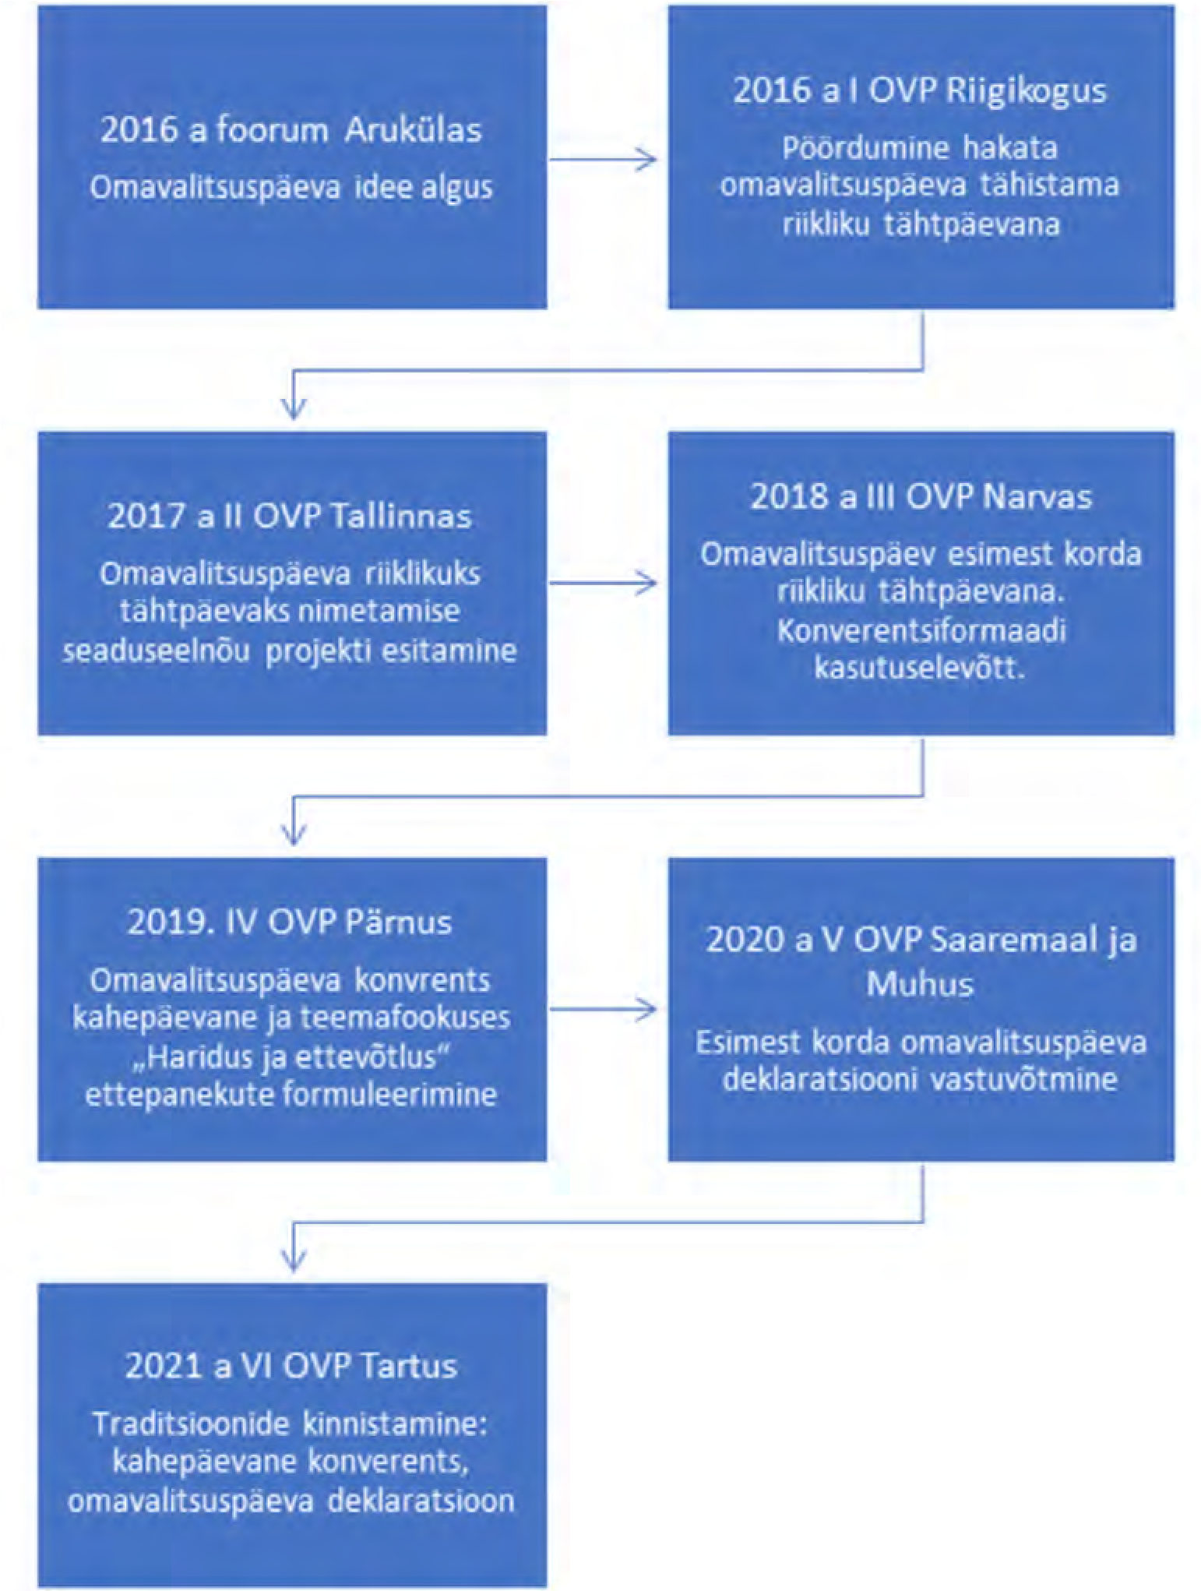
OMAVALITSUPÄEVA IDEEST JA SELLE ARENGUST

Slide 3
MTÜ POLIS JA PARTNERITE SUVEKONVERENTS: Kohalik omavalitsus kui Eesti riigi taastamise vundament – kas ka muudatuste motor,
25.08.2016, ARUKÜLA RAHVAMAJA
Pühendatud Eesti Vabariigi taastamise 25. aastapäevale ning sellega märgiti ära meie avaliku halduse loomise 150. aastapäev.
KONVERENTSIL OLI KAKS OSA:
AJALUGU KUI TULEVIKU TEERAJAJA ning
KOHALIK OMAVALITSUS JA REFORMID – KAS VALLAD JA LINNAD SAAVAD MUUDATUSTE MOOTORIKS.
Esinesid Riigikogu esimees Eiki Nestor, President Arnold Rüütel, Riigikogu I aseesimees Helir-Valdor Seeder, põhiseaduskomisjoni esimees Kalle Laanet, Aadu Must, vandeadvokaat Paul Varul ja samuti teised valdkonna poliitikud, teadlased ja praktikud. Teadaolevalt võttis Riigikogu 7. juunil 2016 vastu haldusreformi seaduse ning vastavasisuline foorum toimus Riigikogus 20. aprillil samade partnerite poolt korraldatuna. Nüüd oli aeg analüüsida, kas ajalooline kogemus on abiks kavandatavate muudatuste teostamiseks ning kas riik ning kohalikud omavalitsused on koos valmis järgnevateks sammudeks ning millised need võiksid olla.
Eesti ajaloo ja edasisele arengule oluliste sündmuste analüüsiks oli MTÜ Polis ning Riigikogu kohalike omavalitsuste ja regionaalpoliitika toetusrühma ning põhiseaduskomisjoni, Eesti Maaomavalitsuste Liidu, Eesti Linnade Liidu, Harjumaa Omavalitsuste Liidu koostöös partneritega Tallinna Ülikoolist, Tallinna linnast, Tallinna Tehnikaülikoolist, Tartu Ülikoolist, üleriigiliste kohaliku omavalitsuse liitude vanematekogust, Haldusjuristide Ühendusest, Valla ja Linnasekretäride Seltsist ja Eesti Omavalitsusliitude Ühendusest

Slide 4
Konverents oli pühendatud Eesti Vabariigi taastamise 25. aastapäevale ning sellega märgiti ära meie avaliku halduse loomise 150. aastapäev.
Suvekonverentsi lõpus tegi Sulev Lääne ettepaneku, et tulenevalt foorumil räägitust ning arvestades kohaliku omavalitsuse rolli Eesti avaliku võimu arengus ja riikluse loomisel ja taastamisel võiks hakata 1. oktoobirit tähistama Omavalitsuspäeva, kuna:
1866. aasta 1. oktoobril jõustus Makoggukonna Seadus Baltia-merre kubbermangudele. Ria-, Tallinna- ja Kura-male, millega koos tekkis eestlastel ja lätlastel üle sajandite võimalus ise hakata oma elu korraldama ja koos sellega looma avalikku haldust.
Peale poolesajandilist sundpausi hakkasime taastama kohalikku omavalitsust ning esimestena said 1. oktoobril 1990. aastal omavalitsusliku staatuse Kuressaare linn ja Muhu vald.

Slide 5
Vestlustes Soome kolleegidega oli selgunud, et Soomes tähistati laialdaselt nende esimese omavalitsusseaduse vastuvõtmist 1865. aastal
Eelnevast ajendatuna asusid Sulev Lääne koos Sulev Mäeltsemehe ja Sirje Ludvigi ning Tallinna Ülikooli üliõpilastega uurima täpsemalt ka meie selle perioodi omavalitsust käsitlevad õigusruumi ja praktikat. Üliõpilaste gruppi juhtis riigiteaduste magistrant Eda Lippur. Tulemusena selgus, et pärast pikki ja keerukaid diskussioone kiideti eeltoodud seadus 19. veebruaril (küünlakuul) 1866. aastal Peterburis heaks ning selle rakendamiseks anti mitmeid õigusakte. Seadus jõustati 1. oktoobril 1886 ning sellega olid eestlased koos lätlastega esimest korda peale pikki sajandeid saanud võimaluse ise oma avalikku elu korraldama hakata.
Poliitilisele vabanemisele eelnes aga pikk võitluste periood, et saavutada isiku- ja majanduslik vabanemine (tegemist oli ikkagi protsesside algusega).

Slide 6
Viljandi Eesti Põllumeeste Seltsi aadressis, mis kannab tema esimehe C. R. Jakobsoni jt. allkirja
«Meie talupoegade elu on ennast wiimaste aastate sees ütlemata suurelt muutnud, ning nimelt sellest ajast saani, kus meie wallad oma walitsuse ise enese kätte saiwad ...»
Ainult tänu uuele vallaseadusele said tegelikus elus võimalikuks mõnedki seni ennekuulmatud tõsiasjad. Orajõe kogukonnakohus näiteks kihutas 1884. aastal reformieelse õiguse alusel kohtulaua taha kippunud paruni sealt minema ja sarjas ta õige rängasti, kuid ometi osavasti läbi.
Alus eestlaste elu uuele enesekorralduse etapile oli loodud. Edasi sõltus suures osas kas sellega ka sisuliselt toime tuldi – ajalugu näitab et kokkuvõttes suurepäraselt.
Tänu meie eelnevate põlvkondade vaimujõule ning visadusele loodi Eesti Vabariik ning 25 aastat tagasi ma selle ka taastasime – mõlemal juhul vundamendis kohalik omavalitsus, mille loomisel ja arendamisel oli 1866. aasta nn vallaseadusel ülimalt suur osatähtsus.

Slide 7
ETTEPANEK: KUTSUDA RIIGIKOGUS KOKKU EESTI I OMAVALITSUSPÄEV
Vallakogukonna seaduse tõlkis tallinna murdesse Fr. R. Kreutzwald, mille eest talle anti teenetemärk
Paljud Eesti riigimehed, omavalitsustegelased ja teadlased on pidanud 1866. aasta seadust väga oluliseks.
Kaasaegse Eesti kohaliku omavalitsuse taastamise üheks väga oluliseks sündmuseks oli omakorda 1. oktoober 1990. aastal, kui omistati omavalitsuslik staatus esimestena Muhu vallale ning Kuressaare linnale.

Slide 8
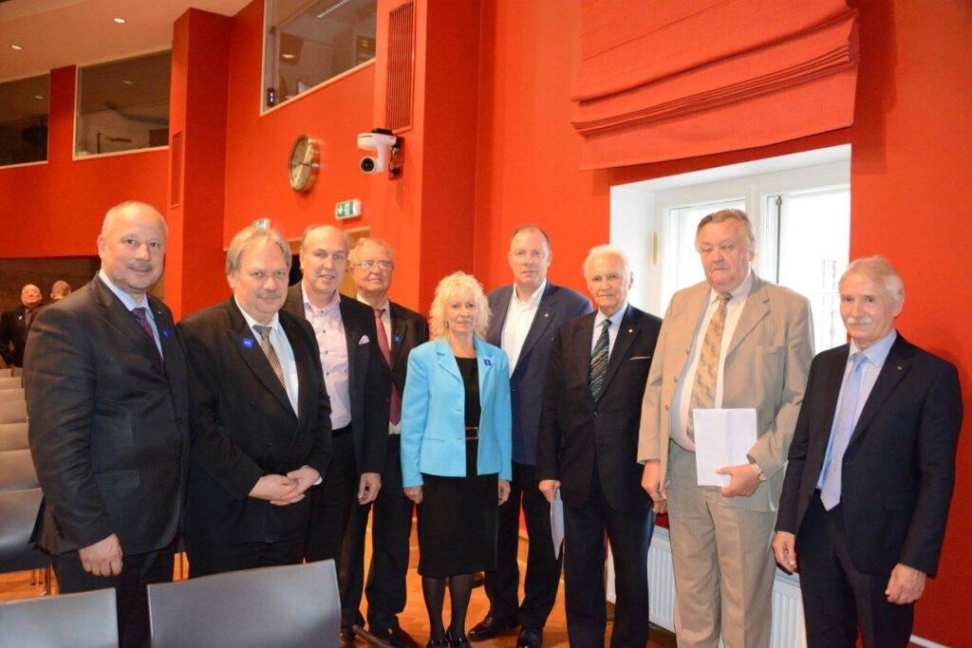
Arvestades eelnevat toimuski 4.10.2016 Riigikogus Eesti I Omavalitsuspäev

Slide 9
EESTI I OVP PÖÖRDUMINE RIIGIKOGU POOLE

Slide 10
26. SEPTEMBRIL 2017 TOIMUS KALEVI SPORDIHALLSI EESTI II OMAVALITSUSPÄEV

Slide 11
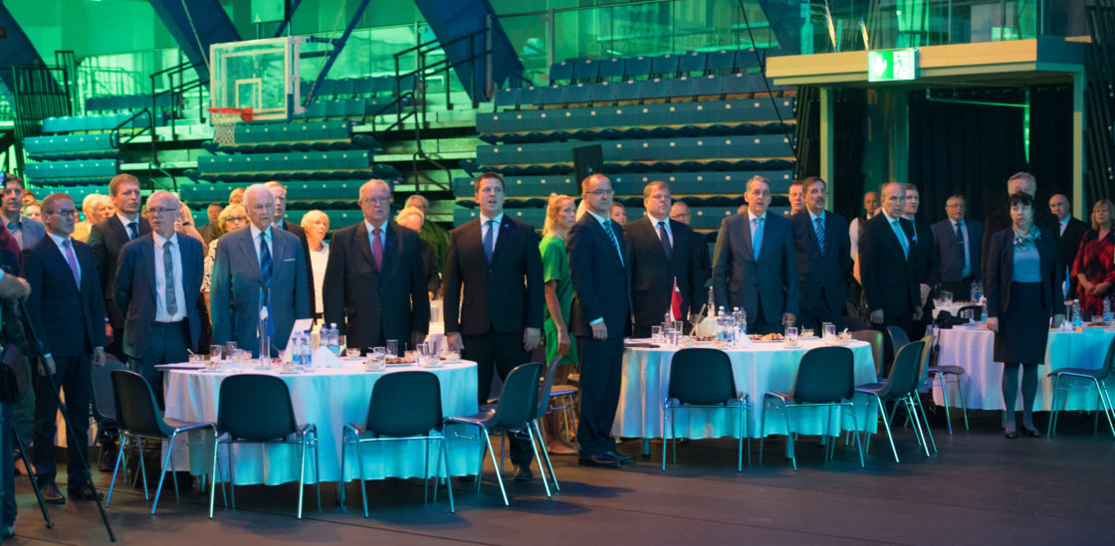
Koos lauldi Eesti hümni, laulu ning tantsu jätkus hiljem kauemaks

Slide 12
OVPga võeti kokku 28 aastat toiminud taastatud Eesti Vabariigi kohaliku omavalitsuse kogemus!
II OVPga hakkas üldjoontes kujunema järgnevate OVPde formaat:
Lisaks ettekannetele ka kultuuriprogramm,
Riigikogus esindatud erakondade juhtide paneeldiskusioon,
õhtune vastuvõtt
Kohale paluti naaberriikide Soome ja Läti esindajad, kes esinesid ka oma riigi KOV tutvustavate ettekannetega
Oluline on märkida, et avaldasime kogumiku „Eesti kohalik omavalitsus ja liidud – taastamine ning areng 1989–2017
Väga populaarseks sai fotoseid ja maakonna lippude juures pildistamine
Tegemist oligi ainukese ja seega väga emotsionaalse üleriigilise kohtumisega, kus tänati aastaid Eesti KOV arendanud poliitikuid ja ametnikke – sügisel järgnes ju koos haldus-territoriaalse reformiga ka suur inimeste muutus …

Slide 13
II Omavalitsuspäev on pühendatud Eesti Vabariigi 100. aastapäevale
Sellega märgiti ära Eesti kohaliku omavalitsuse ja liitude taastamist ning arengut perioodil 1989-2017. Ette valmistati ka asjakohane kogumik, kus kajastatakse omavalitsuste taastamist, tegevust ja arengut ning samuti Omavalitsuspäevaga seonduvat.
Kogumiku autoriteks on nii riigi- ja omavalitsustegelased kui ka teadlased. Kogumikus püütakse esimest korda Eestis teha ülevaade eeltoodud perioodi arengustest omavalitsustes ja nende liitudes.
Koos riigi- ja omavalitsusliitude juhtidega on kogumikus avaldatud ka TLÜ rektori, Rektorite Nõukogu esimehe Tiit Landi tervitus. Kogumikus avaldatavate artiklite autorite seas on ka mitmed Tallinna Ülikooli õppejõud. Lisaks kogumiku ühele toimetejale Sulev Läänele koos Aadu Musta, Sulev Mäeltsemehe, Aivar Koka ja Sirje Ludvigiga on autorite hulgas Kersten Kattai, Georg Sootla, Erik Terk ja Leif Kalev.

Slide 14
Riigikogu menetlusse esitati kõigi fraktsioonide esindajate poolt ühiselt pühade ja tähtpäevade seaduse muutmise seaduse eelnõu
Väga oluline roll oli selles protsessis Aivar Kokal. Olles kohaliku omavalitsuse ja regionaalpoliitika toetusrühma esimees, oli Aivar Koka roll saada eelnõule kõigi Riigikogus esindatud erakondade toetus. Hea meel on tõdeda, et see õnnestus. Eelnõu esitas Riigikogu menetlusse Aivar Kokk, esimesel lugemisel tutvustas eelnõu Kersti Sarapuu. Ettekandjaks põhiseaduskomisjoni poolt oli Marko Pomerants.
Eelnõu viimane, kolmas lugemine koos lõpphääletusega toimus 29. mail 2018 ning täna võime ühiselt tähistada meie kõigi jaoks olulist riiklikku tähtpäeva, Omavalitsuspäeva.

Slide 15
RIIGIKOGUS KA TEISI ARVAMUSI
1.oktoober Omavalitsuspäeva menetlus Riigikogus:
1. oktoobril tähistatakse kahte rahvusvahelist tähtpäeva: 1975. aastal algatati Rahvusvahelise Muusikanõukogu initsiatiivil rahvusvahelise Muusikapäeva tähistamine.
15 aastat hiljem – 1990. aastast on ÜRO initsiatiivil tähistatud rahvusvahelist Eakate Päeva.
Professor emeritus Sulev Mäeltsemees: 1. oktoobril saame me seega tähistada kolme väga olulist tähtpäeva ja seda üksteist toetavalt – a`la „Omavalitsuspäeva kontserdiga tähistame me ka rahvusvahelist Muusikapäeva ning rahvusvahelist Eakate Päeva“.

Slide 16
Janika Sillamaa: Lauluga omavalitsuspäevale
Laulda kodukandi laule ja eriti veel kodukoha autori loodud koorilaule või esitada kasvõi naabermajas üles kasvanud nüüdseks juba klassiku staatuse omandanud helilooja kirjutatud viiulipala, kannab endas hoopis laiemat sõnumit, kui lihtsalt väga ilus muusikapala.
See on oma juurte teadvustamine, omakandi inimeste esiletõstmine ning neile tänu avaldamine. See on sõnum, et me ei unusta neid, kes on meie naabruses kohalikku kultuurielusse panustanud. See on tänu. Ning omavalitsuspäeval on tänu avaldamine inimestele, kes on panustanud, väga sobilik koht.

Slide 17
Seaduse eesmärk oli luua õiguslik alus omavalitsuse kui põhiseadusliku institutsiooni väärikaks märkimiseks Eesti riigi loomisel ning taastamisel ja arendamisel
Eelnõu sai seaduseks ning 1. oktoober ongi riigiklik tähtpäev!
Omavalitsuspäev oleks ühelt poolt tunnustuseks omavalitsuste senisele ajaloole ja tegevusele. Teisalt oleks see võimaluseks omavalitsuse olemust, probleeme ja tegevust paremini tutvustada, et efektiivsemalt kaasata kogu ühiskonda nii praeguste kui tulevaste väljakutsete lahendamisse. … Eelnev on väga oluline osa põhiseaduse ja Euroopa kohaliku omavalitsuse harta põhimõtete paremast realiseerimisest ning kehtiva õiguskorra eesmärgipärasemast toimimisest. Omavalitsuspäev on selge seisukohavõtt, et eelnevad, praegused ja tulevased põlvkonnad tunnetavad omavalitsuste ajaloolist tähendust ja samuti suurt rolli ühiskonna tuleviku kujundamisel

Slide 18
Eesti III Omavalitsuspäev: NARVA
Koostöövõrgutiku ühistegevuse tulemusena valmis Narvas 28 . septembril 2018 toimunud kava .
Seega oli 28 .09 .2018 Narvas toimuv Eesti III Omavalitsuspäev esimest korda ka riiklik tähtpäev ning vastava teatepulga olid valmis üle võtma mitmed vallad ja linnad . Narva Omavalitsuspäeva teemaks oli EESTI JA EUROOPA LIIT – TÄNASED ARENGUD JA TULEVIKU KOOSTÖÖ VÕTMETEEMAD NARVAS ning IDA-VIRUMAAL .
Omavalitsuspäev oli pühendatud Eesti Vabariigi 100 . aastapäevale
Samuti toimus kogumiku „Eesti kohalik omavalitsus ja liidud 100 . Minevik, tänapäev ja tulevik“ esmaesitlus .

Slide 19
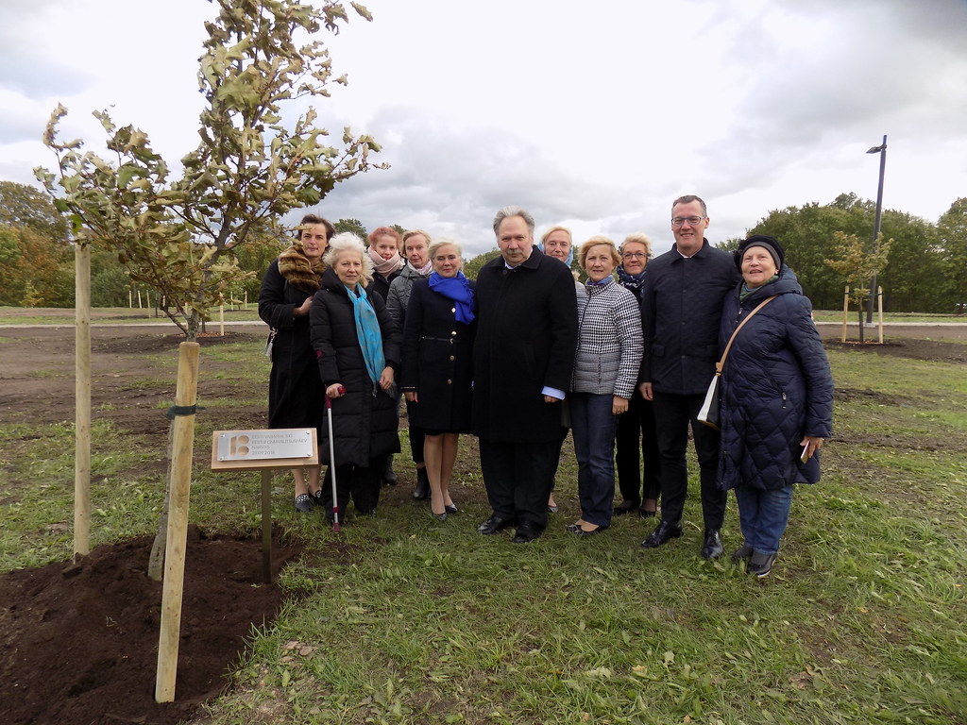
EESTI III OMAVALITSUSPÄEV NARVAS

Slide 20
UUE KOHA JA TEEMAGA KAASNES KA KOOSTÖÖVÕRUSTIKU LAIENEMINE
Tegelikult OVP korraldamine väljaspool Tallinna ei kujunenud üldse probleemiks ning väga intensiivne koostöö toimus nii Narva Linnavalitsusega, eriti linnapea Tarmo Tammiste ning linnasekretäri Ants Liimetsaga . Uue tõuke andis OVP ka koostööle Ida-Virumaa Omavalitsuste Liiduga ning eriti selle juhatuse esimehe Eve Eastiga .
Kuna tegemist oli siiski olukorraga, kus sarnaselt Tallinnas toimunud OVP korraldamisega ei olnud kauguse tõttu vahetud kohtumised nn igapäevased, siis tuli uut moodi läbi mõelda ka töökorraldus ja logistika .
Tulenevalt teemast, mis hõlmas ka Euroopa Liiduga seonduvat, lisandusid ka mitmed uued koostööpartnerid . Näiteks Euroopa Komisjoni Eesti Esindus ja selle juht Keit Kasemets . Väga suure panuse andis ka Henrik Hololei, Euroopa Komisjoni liikuvuse ja transpordi peadirektoraadi peadirektori kaasamine .

Slide 21
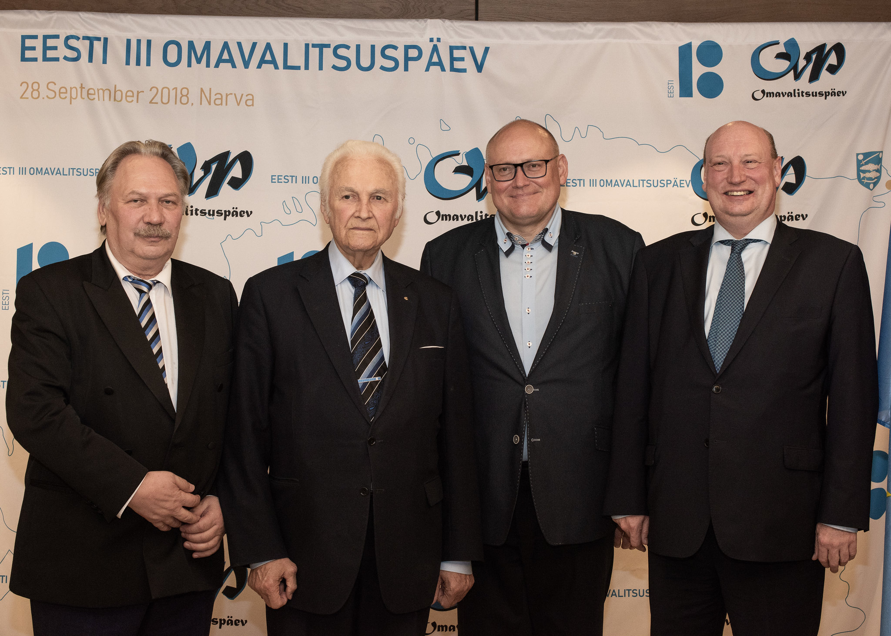
EUROOPA LIIT & EESTI
NARVA NING IDA-VIRUMAA ARENG

Slide 22
Uuel tasemel oli Tallinna Ülikooli roll & lisandusid uued ideed …
Eriti rektor Tiit Landi ning ülikooli ühiskonnateaduste instituudi direktori Indrek Grauberg kogu tegevus ning seda nii sisulisest, korralduslikust kui ka finantsilisest aspektist . Väga oluliseks oli muutunud ka Rahandusministeeriumi toetus, rääkimata Narva linna, aga ka Narva-Jõesuu linna osas
Teatud elevust tekitasid uue algatused: omavalitsuspuu istutamine
Arutelusid tekkis konkursi AASTA TEGU välja kuulutamine jne
Emotsionaalselt loodi samuti väga positiivne ja kindlasti uus õhustik ka Omavalitsuspäeva sümboli ellukutsemisega – seejuures kujunes asjakohase „eseme“ ja sobiva kunstniku leidmine kohati keerukamaks, kui nii mõnigi algselt paljugi komplitseeritum teema .
Kui Mihhail Kõlvart, Tallinna Linnavolikogu esimees, selle Narva ja IVOLi juhtidele Narvas üle andis, ei kahelnud enam keegi, et tegemist oli väga hea ideega
Lisandusid ülikoolide rektorid, ärimaailma esindajad, ka usujuhid: EELK peapiiskop Urmas Viilmaa ning MPÕK Narva ja Peipsiveere piiskop Laatsarus.
Narva OVP jäi meelde ka meedia suure tähelepanu ning laste väga emotsioonaalse kontserdi poolest…

Slide 23
EESTI IV OMAVALITSUSPÄEV PÄRNUS
TEEMA: HARITUS, TEADUS JA ETTEVÕTLUS – TEE TULEVIKKU
Korralduslikult tuli lisaks Riigikogu esindajatele ka mitmed ministeeriumid, kes olid koostööst väga huvitatud .
Algselt olid korralduskomitees aktiivselt kaasa löönud Rahandusministeeriumi esindajad, sealhulgas riigihalduse ministrid . Eelnev jätkus ministrite Janek Mäggi ja Jaak Aabi osalusel .
Tekkimas olid ka ühised arusaamad ettevalmistustööde praktilise korralduse, kaasfinantseerimise jms osas .
OVP korraldamisse lülitusid koostöövõrgustiku laienemisega mitmed Riigikogu, Tallinna Ülikooli, Pärnu linna ja maakonna, Eesti Maaülikooli, Haridus- ja Teadusministeeriumi, Rektorite Nõukogu, Kutseõppastuste Ühing, Eesti Noorteühenduste Liit , Kaubandus Tööstuskoja, EVEA ja mitmete teiste valdkonna instututsioonide esindajad
Jätkuvalt oli oluline roll TLÜ ühiskonnateaduste instituudi üliõpilastel ning lisandus õppejõude nii ülikooli ühiskonnateaduste kui ka haridusteaduste instituudist jne

Slide 24
Uudseks OVP korraldamise teguriks oli ka selle ajaline mõõde . Seni olid OVP-d olnud ühepäevased
Narvas küll lisandus teisel päeval võimalus külastada erinevaid institutsioone .
Nüüd seadsime eesmärgiks viia OVP läbi kahel päeval ja see tõi uued väljakutsed nii korralduse kui ka sisu osas, avades tunduvalt enam võimalusi OVP sisu mitmekesisemaks muutmiseks
Uueks kogemuseks oli ka valdkonna insitutsioonide näitused OVP korraldamise kohas
Suuremas mahus asuti läbi viima ka linna olulisemate valdkonnaga seotud intitutsioonide tutvustamist …

Slide 25
OVP DEKLARATSIOON – UUS SISULINE JA KORRALDUSLIK TASE
Deklarasioone asuti tulenenavalt kahes teemaast ette valmistama eraldi töögrupi poolt
Töögruppidesse kuulusid riigi ja kohaliku omavalitsuse, ülikoolide, kutseõppeasutuste ning üldhariduskoolide, ettevõtete ja kolmanda sektori asutuste juhid ning asjatundjad . Väga oluliseks peeti näiteks haridusvõrgu paindlikumaks ja paremini integreeritumaks muutmist, samuti peeti eriti tähtsaks tööjõuturu ning haridusvõrgu senisest tundavalt efektiivsemat sidustamist .
Oldi seisukohal, et kohalike omavalitsuste võimalused ning roll ettevõtluse ja hariduse valdkonnas peaksid olema palju suuremad ning mitmekesisemad

Slide 26
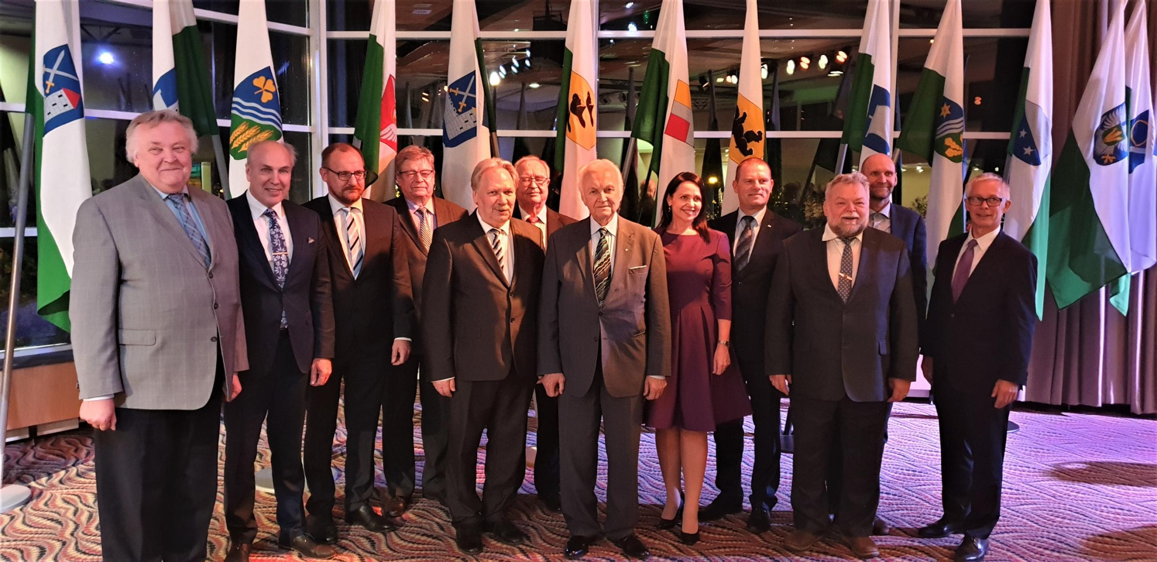
PÄRNU TOOB KOKKU RIIGI JA KOV NING ÜLIKOOLID KOOS VÄLISPARTNERITEGA

Slide 27
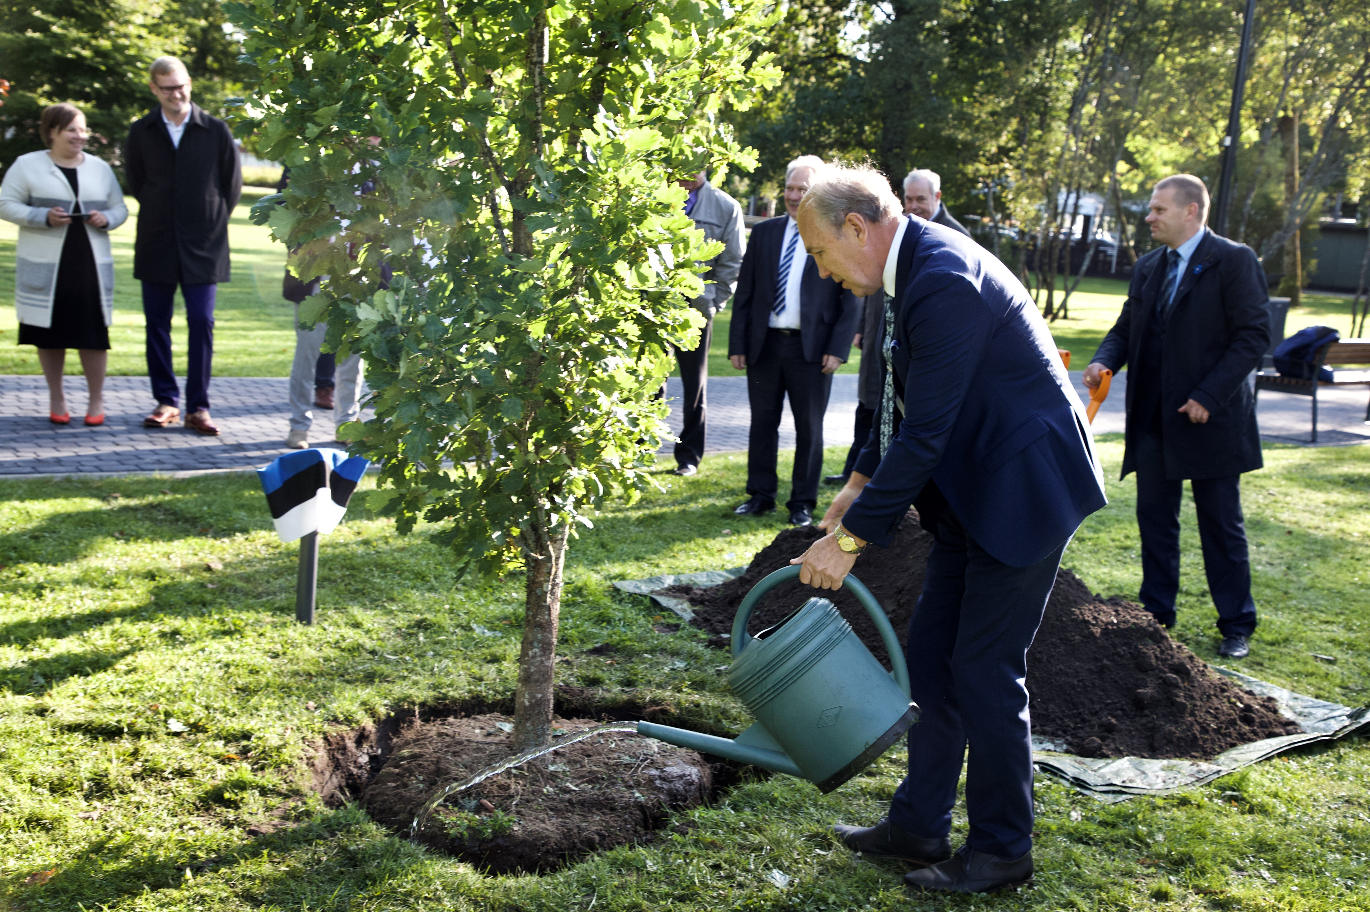
PÄRNU OMAVALITSUSPUU SAAB KASVAMA …

Slide 28
EESTI V OMAVALITSUSPÄEV – KURESSAARE/SAAREMAA & MUHU
TEEMA: MAAELU JA REGIONAALARENG KOOSTÖÖS
OVP ETTEVALMISTUSTÖÖD TOIMUSID VÄGA INTENSIIVSELT NING VÄGA HEAS KOOSTÖÖS NII SAAREMAA JA MUHU VALDADE ESINDAJATEGA KUI KA VALDKONNA RIIGI JA KOHALIKU OMAVALITSUSE, SAMUTI ÜLIKOOLIDE jt VALDKONNA ESINDAJATEGA
ERITI HEA OLI ÜHISTEGEVUS TIIU AROGA, SAAREMAA VALLAVOLIKOGU ESIMEHEGA
UUDSE IDEENA TEGI TIIU ARO ETTEPANEKU VÄLJA TÖÖTADA OVP KOGUMIK – MIS VALMIS TÄIELIKUS VORMIS TARTU OVP-ks
PARAKU JÄI SUUR TÖÖ VIIRUSE OHU TÕTTU KAVANDATUD MAHUS LÕPULE VIIMATA

Slide 29
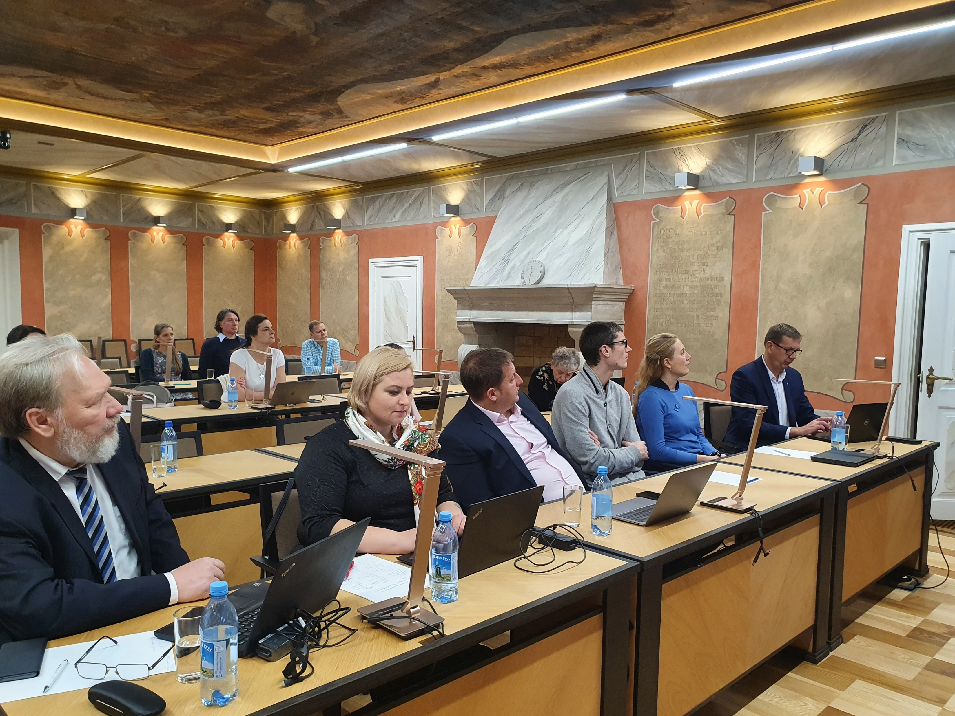
OVP KOHTUMINE KURESSAARES

Slide 30
KOHTUMISED KURESSAARES
Kokkuvõttes toimusid siiski Kuressaares kohtumine väiksemas mahus, kus siiski vaadati läbi OVP deklaratsiooni project
Toimus väga emotsionaalne kohtumine Taivo Lõuguga, Kuressaare esimese linnapeaga aastast 1990. Tunnustamine leidis ka laiemat kajastamist;
OVP deklaratsioon anti vaatamate viiruse levikule üle kohtumisel Riigikogu juhatusega ning ELVL juhatusega
Tavapärased nn tseremoniaalsed kohtumised toimusid aga koos Eesti VI OVP Tartu Raekojas

Slide 31
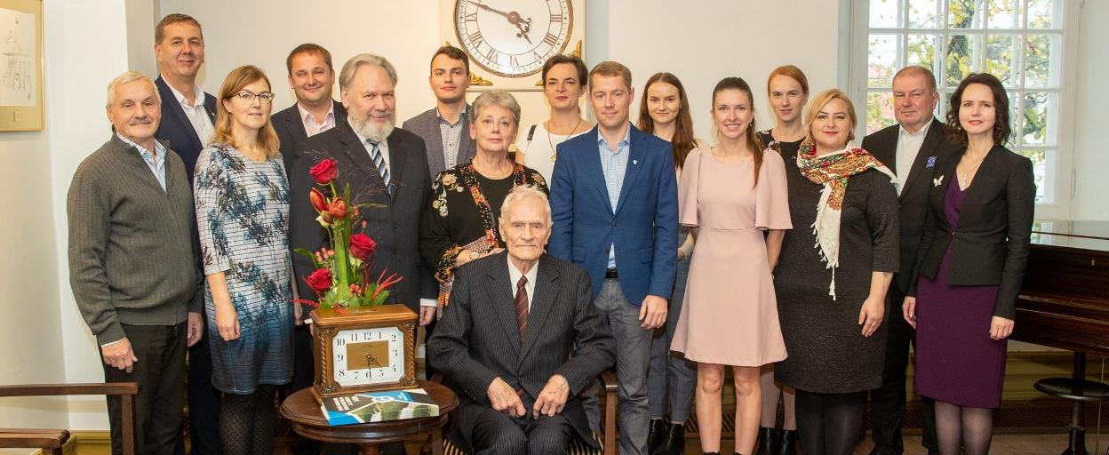
OMAVALITSUSPÄEV & AUSTAME TAASVABA KURESSAARE ESIMEST LINNAPEAD TAIVO LÕUKU

Slide 32
EESTI VI OMAVALITSUSPÄEV - TARTU
TEEMAD:
Riigi ja kohaliku omavalitsuse partnerlus & rohepööre
Uueks töövormiks kujunesid töötoad, mis võimaldasid palju suuremas ulatuses inimesi aktiivselt OVP päeva ettevalmistamisse kaasata;
Tartule kohaselt oli OVP põimitud luulega …

Slide 33
VI OVP praktiline ettevalmistus algas viirusele vaatamata uue kogemusega
2021 . aasta jaanuaris, seejuures vaatamata asjaolule, et V OVP kavandatud kujul ei toimunud, just eelmine korralduskomitee esimees Tiiu Aro protsessi pöördumisega Tartu linna juhtide poole
Nüüd ongi uus tava, et eelmise OVP korraldaja osaleb ka uues protsessis
Kogu ettevalmistustöö toimuski sisuliselt Zoomi vahendusel ning korralduskomistee liikmed kohtusid Tartu linna ka maakonna juhtidega esimest korda Tartu Raekojas kus märgiti ära ka nn Pärnu ja Saaremaa korraldamise õiguse ülemineku tseremooniad
Eesti VI OVP teemaks valiti üha keerumamaks muutuvas maailmas riigi ja kohaliku omavalitsuse partnerlussuhted ning rohepööre kui ühine väljakutse .
Demokraatlik riik üksi ei saa üha keerukamaks muutuvate probleemidega hakkama ning detsentraliseerimine koos subsidiaarsuse ja autonoomia põhimõtete praktilise rakendamisega loob eeldused, et ühiselt suudetakse olukorda reaalselt muutma asuda .
Teisalt tuleb aga üha enam tähelepanu pöörata ning uues olukorras igaühel eraldi ning samuti institutsionaalselt sisustada juba aastaid tuntud loosungit: mõtle globaalselt – tegutse lokaalselt!

Slide 34
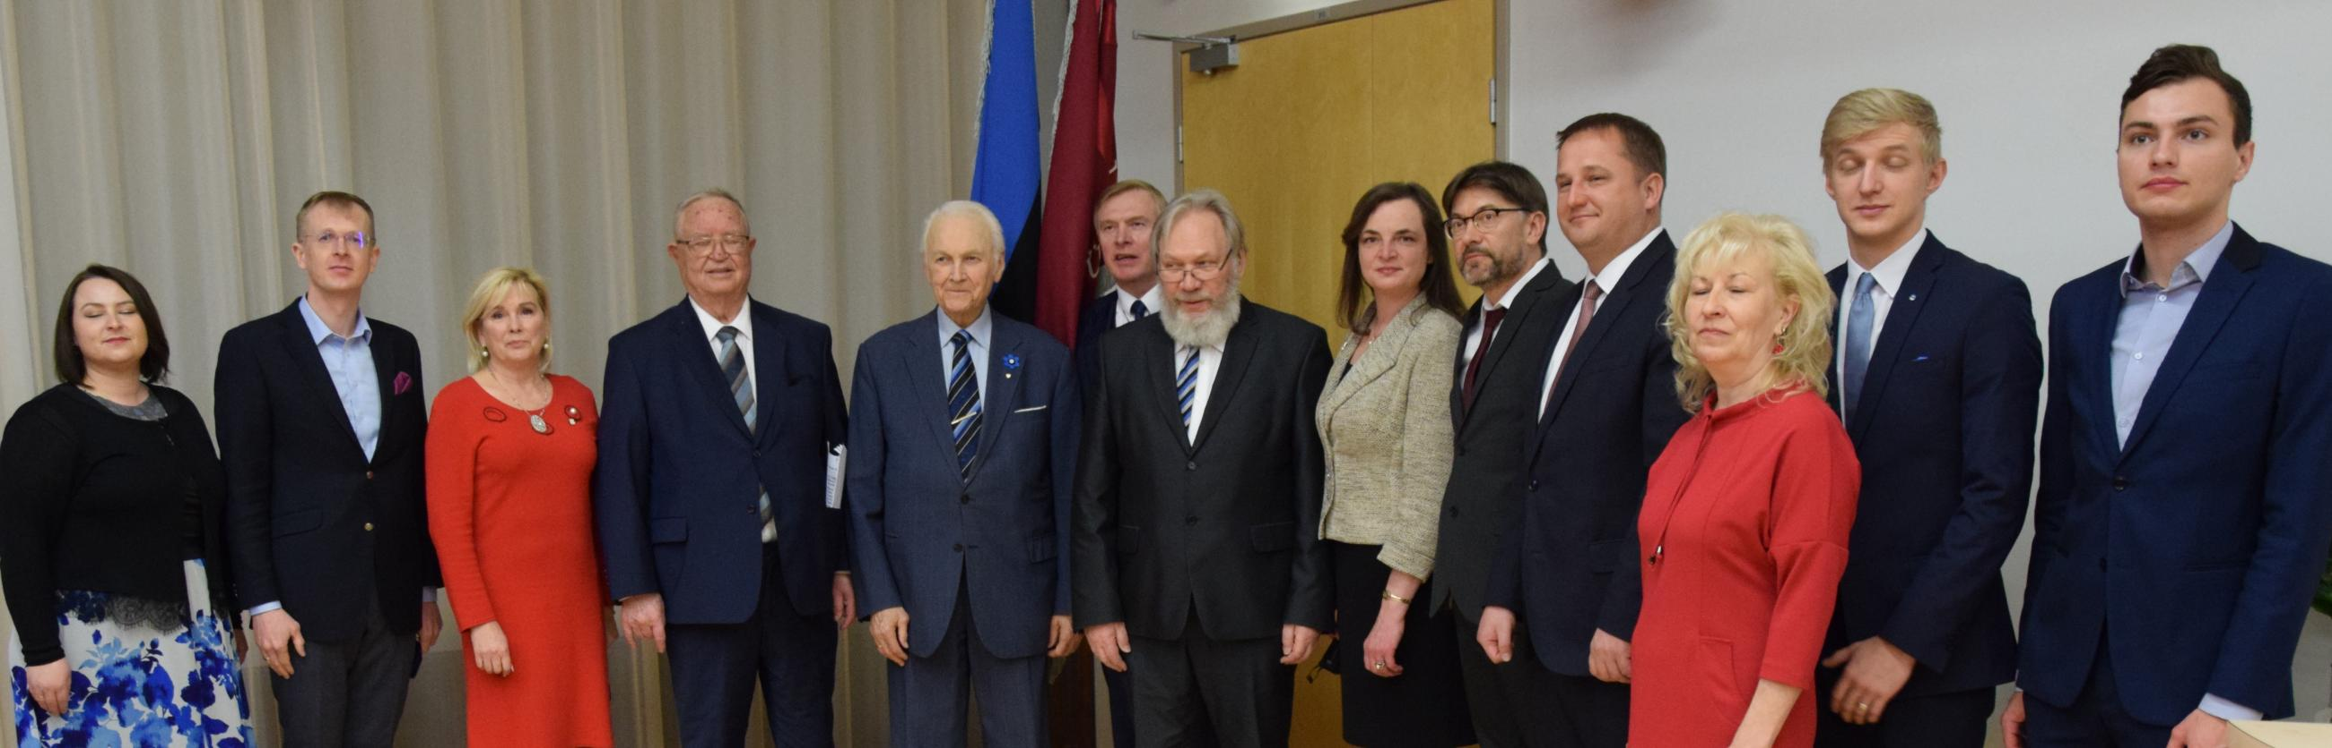
EESTI VI OVP TARTUS & KORRALDUSKOMITEE HÜBRIIDKOHTUMINE TALLINNAS

Slide 35
KÕIK ETTEVALMISTUS ZOOMIS – SAMAS UUED VÕIMALUSED
Näiteks toimus 8 .03 .2021 Zoomis foorum Kohalik omavalitsus Eesti riikluse taastamise ja arengu teel – 30 aastat ning see oli pühendatud Eesti Vabariigi 103 . aastapäevale ning ühtlasi märgiti ära Eerik-Juhan Truuväli 83 . sünnipäev .
Foorumil esinesid Priit Reiska, Tallinna Ülikooli rektori kohusetäitja, Ülle Madise, õiguskantsler, Rait Maruste, Lääneranna Vallavolikogu esimees, varasem Riigikohtu esimees, Jaak Aab, riigihalduse minister, Kalle Laanet, kaitseminister, varasem Riigikogu põhiseaduskomisjoni esimees, Tiit Terik, Tallinna Linnavolikogu esimees, Eesti Linnade ja Valdade Liidu juhatuse esimees, president Arnold Rüütel, Sulev Mäeltsemees, Sulev Lääne, Raivo Vare, Vallo Olle, Sirje Ludvig ja teised valdkonna poliitikud ja eksperdid . Riigikogust esinesid veel Helir-Valdor Seeder ning Mart Võrklaev .
Samuti tegi ettekande Lemmit Kaplinski, Tartu Linnavolikogu esimees teemal Tartu linna ja teiste kohalike omavalistuste koostööst, kultuuripealinnast ning Eesti VI Omavalitsuspäeva ettevalmistamisest. Kuna foorumil osales Zoomi vahendusel üle 100 inimese, sh riigi ja kohaliku omavalitsuse, ülikoolide ja teiste institutsioonide esindajaid, samuti üliõpilasi, siis teave Tartu kui kultuuripealinnast ja ettevalmistatavast OVPst jõudis paljude inimesteni .

Slide 36
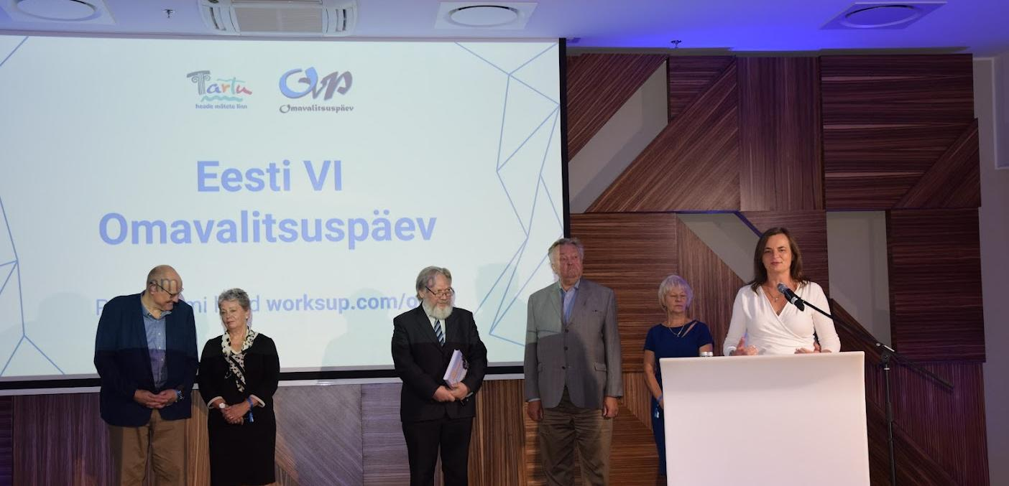
VALMIS OVP KOGUMIK – AASTA TEGU JA ESITLUS TARTU OVP-l

Slide 37
TEEMAD: Riigi ja kohaliku omavalitsuse partnerlus & rohepööre
Omavalitsuspäeva deklaratsioon:
Eesti VI Omavalitsuspäeva osalejad esitavad Omavalitsuspäeva deklaratsiooni Riigikogule, Vabariigi Valitsusele, Eesti Linnade ja Valdade Liidule, teistele asjaomastele avaliku võimu institutsioonidele, ülikoolidele, erasektori ning kodanikuühiskonna esindajatele eesmärgiga algatada arutelu ja teha ettepanekuid nüüdisaegse valitsemiskorralduse muutmiseks, kus kesksele kohale tõuseb demokraatiast lähtuv partnerlus ja koosloome. Selle õnnestumiseks on oluline riigi ja kohaliku omavalitsuse vaheline sisuline koostöö, usaldus ja vastastikune kohustuste täitmine ning mõtteviisi muutus ministeeriumides ja valitsusasutustes. Sama oluline on ka üleriigiline kohalike omavalitsuste liidu edasi arendamine tugeva analüüsivõimekusega strateegiliseks partneriks riigile ja kohalikele omavalitsustele. Aeg on luua riigi ja kohalike omavalitsuste vahel konkreetseid partnerluskanaleid ning neid ka piloteerida läbi innovaatiliste lahenduste. Pööret vajab piirkondliku arengu planeerimine, et tasakaalustada riigisiseseid regionaalseid erisusi, selleks on vaja anda suurem vastutus ja konkreetsem roll kohalikele omavalitsusele ning nende piirkondlikule koostööle. Eeltoodust tulenevalt teeme ettepanekud ...

Slide 38
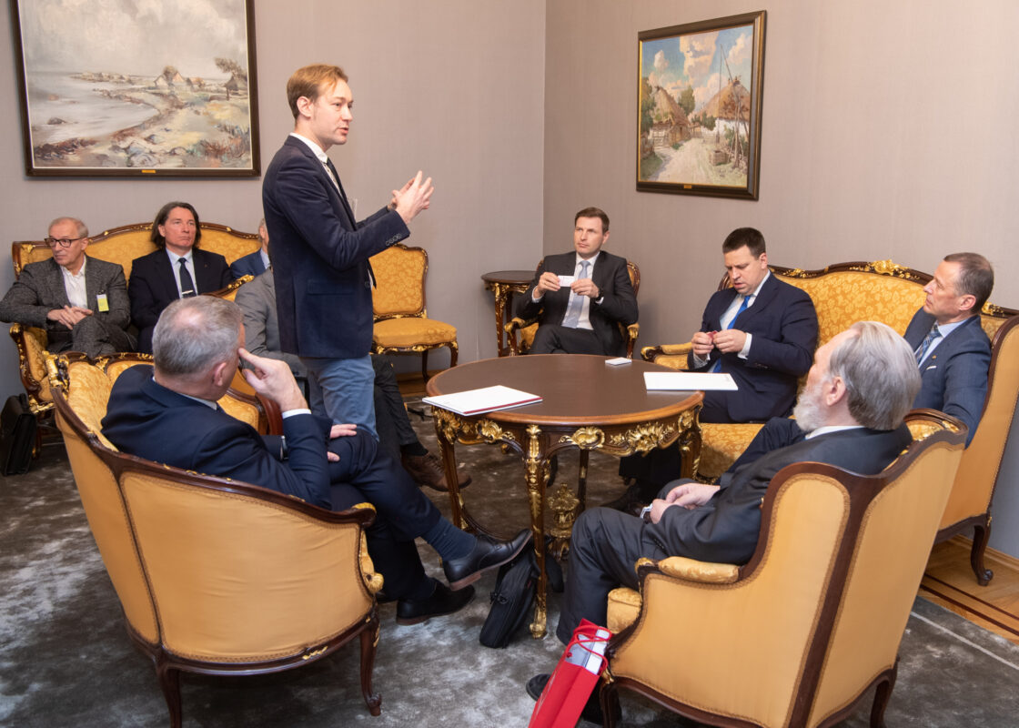
DISKUSSIOON ON ELAV - OVP DEKLARATSIOONIDE ÜLEANDMINE RIIGIKOGUS 16.11.2021

Slide 39
UUS SUUND: OVP VALDADES JA LINNADES; MAAKONDLIKUD OMAVALITSUSPÄEVAD,
Esimene suurem OVP toimus Harku vallas 2018, edasi Raasikul; Tallinna asus korraldama volikogus lahtiste uste päevi …
Maakondllik OVP sai alguse Raplas. Järgnes suuremahuline ettevalmistustöö Rae vallas ning see kasvas üle Harju maakonna omavalitsuspäevaks, nimega HOP
1 . oktoober 2020 oli päev, mil tähistasime Omavalitsuspäeva juba viiendat korda, riikliku tähtpäevana kolmandat korda toimus OVP taas Raasiku vallas Arukülas jne.

Slide 40
HARJUMAA OMAVALITSUSPÄEV
HOP I RAE VALLAS
HOPi korraldus Raes võimaldas vaatamata viiruse levikule kaasata kogu Eesti, kuna ettevalmistustöö tulemusena valmis tehnilises ja sisulises mõttes telesaade: Harjumaa Omavalitsuspäev (rae.ee)
Suurepärane töö valla juhtidelt Madis Sarikult, Tanel Tammelalt, Tõnis Kõivult jt
TEEMA KOV INIMVARA JA NUTIKAS KOHALIK OMAVALITSUS
DEKLARATSIOON ON LEIDNUD KOOS ÜLIKOOLI, HOLi ja teiste partneritega TÕSIST EDASIARENDAMIST
Koostöö, uued lahendusteed ja selle kajastamine loob võimaluse uutele väljakutsetele vastamiseks Omavalitsusprobeemid saavad kiiresti muutuvas keskkonnas uue tähenduse. Varasemad traditsioonilised lahendusteed ei pruugi enam uute tehnoloogiate ja IT ajastul sobida

Slide 42
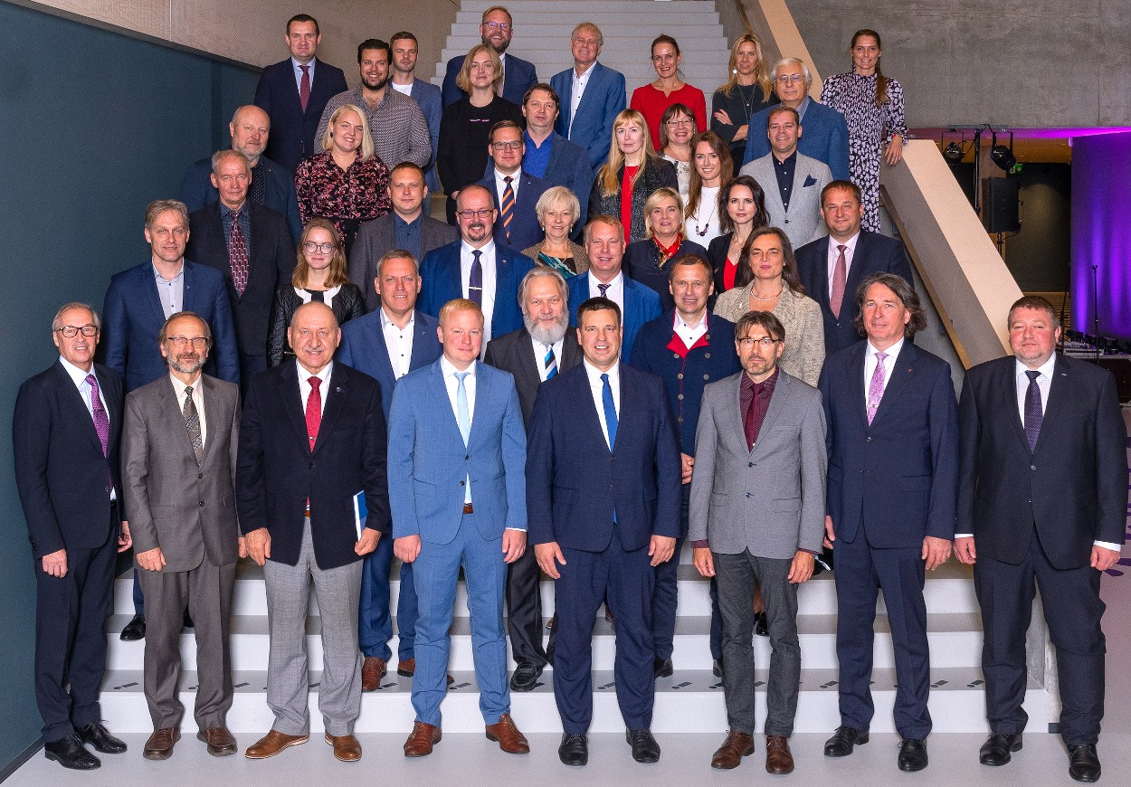
HARJUMAA I OVP RAE VALLAS 1.10.2021

Slide 43
OVP KUI OSA ÕPPETÖÖST – UUED IDEE JA KOGEMUSED
Omavalitsuspäeva ideed arenesid uuele tasemele, kui üliõpilased koostasid riikliku tähtpäeva tähistamiseks Tallinna Ülikooli haldus- ja ärikorralduse õppekava kohaliku valitsemise aine seminaritööde raames oma esseed.
Õppetöö oli korraldatud nii, et rühmatööde ettekanded tehti ühisel Zoomi keskkonnas läbi viidud seminaridel, millest võtsid osa ka valdkonna poliitikud ja eksperdid, sh Riigikogu esindajad ja mitmed kohaliku tasandi juhid . Kahel seminaripäeval osalesid ekspertidena Jan Trei (ELVL), Urve Tiidus (Riigikogu) ja Helir-Valdor Seeder (Riigikogu), Aivar Kokk (Riigikogu), Raivo Vare (ettevõtja), Ott Kasuri (ELVL) ja Sirje Ludvig (ELVL), Tarmo Tammiste (MKM), Katrin Niglas (TLÜ), Indrek Grauberg (TLÜ), Kersten Kattai (TLÜ), Erle Neeme (TLÜ), Ants Liimets (varasem Narva linnasekretär ja üleriigilise seltsi peasekretär), Eveliis Padar (Tartu Linnavolikogu esimehe nõunik), Priit Põldmäe (Rae vald), Sulev Mäeltsemees (TTÜ), Tiiu Aro (Riigikogu), Andre Sepp (Raasiku vald, HOL)
Järgnesid üliõpilaste poolsed ettekanded foorumil, artikkel OVP kogumikus
Uus tase on noorte ühine esinemine tänasel kollokviumil …

Slide 44
TULEVIK KUULUB NOORTELE & töö deklaratsioonidega vajab uusi mõtteid …
Üliõpilased ütlevad: „Mõte oleks selles, et ükskõik millises Eesti piirkonnas inimesed saaksid ise valida, mida tol päeval ühiselt koos teha ning juhtida ühtlasi seeläbi tähelepanu, et saaksid tavakodanikud oma kohalikku elu kõik ise korraldada . Lisaks juba korraldatavale omavalitsuspäevale, koos paljude ettekannete ja pidulike vastuvõttudega, pakuvad autorid välja omapoolsed lahendused . . .
Millised konkreetsed ettepanekud üliõpilased tegid – saab lugeda juba nende omavalitsuspäeva artiklist. Vast ka tänasest ettekandest …
OVP-de deklaratsioonid anti edasi nii Riigikogu juhatusele kui ka Vabariigi Valitsuse ja Eesti Linnade ja Valdade Liidu juhatusele. Arutelud toimusid ka Riigikogu komisjonides, kajastamist leiavad need ka ELVL dokumentides. Arenguruumi on siin aga veel kindlasti …

Slide 45
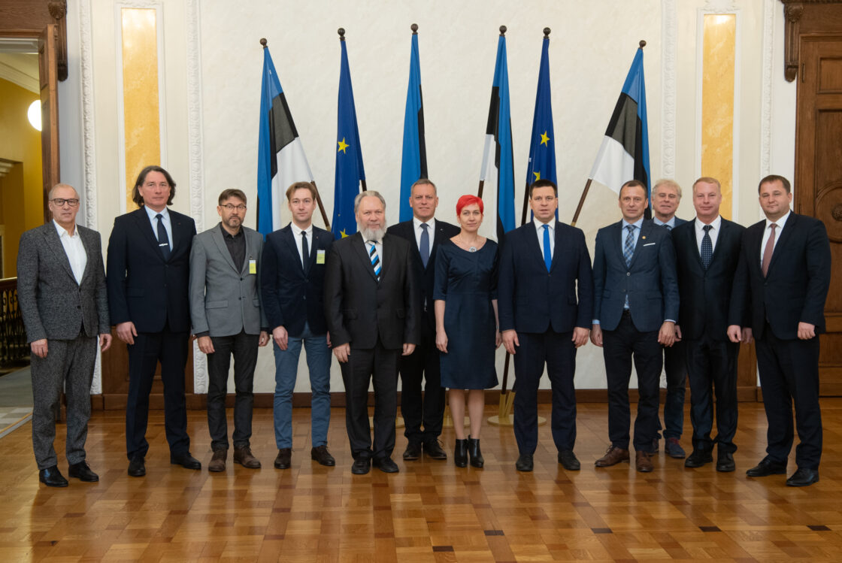
KOOSTÖÖ JÄTKUB – OVP DEKLARATSIOONID ON ÜLE ANTUD, RIIGIKOGU 16.11.2021

Slide 46

OVP & KOGUMIK OOTAB ANALÜÜSI …

Slide 47
OMAVALITSUSPÄEVAD JÄTKUVAD
ETTEVALMISTUSED ON ALANUD:
EESTI VII OVP VILJANDIS TEEMAL
Viljandi, 22.-23. september 2022
Teema „Elule aastaid ja aastatele elu!“
HOP 2022 VIIMSI VALLAS
Teema „Elukestev huviharidus – tegusana teel“
JÄRGE OOTAV
EESTI VIII OVP RAE VALLAS
EESTI IX OVP VÕRUS
...

Slide 48
MÕTTELENDU TÄNASELE KOLLOKVIUMILE!
JÄTKU TRADITSIOONILE & UUSI IDEID JÄRGNEVATELE TEGIJATELE …

